Slide 1
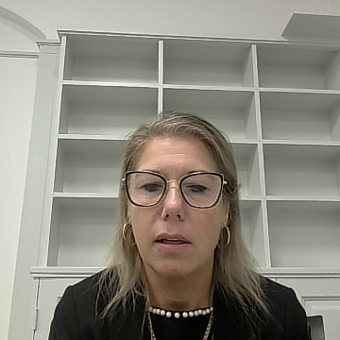
Værdighedskravet
Dekorum
Præsenteret ved censorledelserne
Gert Johansen
Dennis Ottesen
Sekretariatsleder
Marianne Kehlet Vork

Slide 2
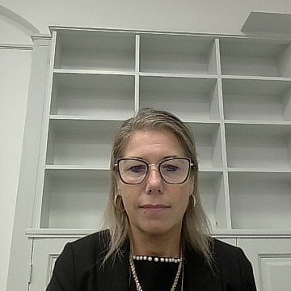
Værdighedskravet
Dekorum
Dekorumkravet tager afsæt i tjenestemandslovgivningen §10
  Officielt lyder paragraffen:
  ”Tjenestemanden skal overholde de regler, der gælder for tjenesten, og såvel i som uden for tjenesten vise sig værdig til den agtelse og tillid, som stillingen kræver.”
  I praksis betyder dette:
      ”At arbejdsgiver kan stille krav til medarbejderens adfærd i og uden for tjenesten”

Slide 3
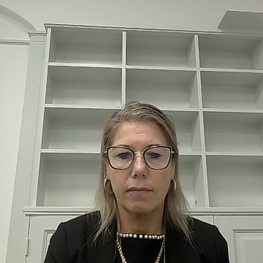
Værdighedskravet
Dekorum
Hvorfor er værdighedskravet interessant for censorerne
  Styrelsen har i den seneste censorbekendtgørelse indskærpet at dette også gør sig gældende for beskikkelse af censorer
  Styrelsen forventer af censorerne at de i deres virke fremstår troværdige, habile og tillidsvækkende
  Reglerne gælder også når censorerne varetager opgaver efter censorbekendtgørelsens regler i det der er tale om opgaver i det offentlige regi
  Årsagen er at de studerende og censorerne i almindelighed skal have tillid til censorordningen i Danmark, altså have tillid til hele eksamenssystemet i helhed

Slide 4
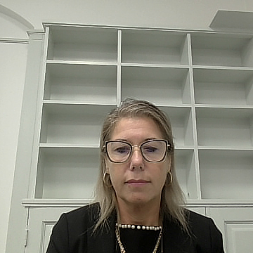
Værdighedskravet
Dekorum
Censors rolle er at agere på en måde der opretholder eksamensforløbets værdighed, neutralitet og respekt
Som censor skal du igennem hele processen forholde dig professionelt og objektivt
Censor er med til at sikre at eksamens resultat opleves som fair og velbegrundet over for de studerende
Kort sagt du er som censor med til at holde rum for de studerende og skabe en god oplevelse
Overholder du som censor ikke værdighedskravet, kan der enten udtales kritik af styrelsen eller der kan finde en afbeskikkelse sted

Slide 5

Værdighedskravet
Dekorum
Hvilke krav stilles til censor før en eksamen i henhold til værdighedskravet
  Forberedelse og neutralitet: Censor skal forberede sig grundigt på eksamensopgaven og eventuelt tilhørende materiale uden forudindtagethed eller præferencer for enkelte studerende
  Fortrolighed: Censor skal holde eksamensmateriale og eventuelle oplysninger om de studerende fortrolige og undgå at diskutere detaljer med uvedkommende
  Samarbejde med eksaminator: Censor skal samarbejde professionelt og konstruktivt med eksaminatoren og sikre, at rammerne for eksamen er klare. Der bør aftales en fælles forståelse af eksaminationskravene

Slide 6

Værdighedskravet
Dekorum
Hvilke krav stilles til censor under en eksamen i henhold til værdighedskravet
  Neutral og upartisk opførsel: Censor skal vise respekt og upartiskhed overfor de studerende ved at undgå kommentarer eller kropssprog, der kan opfattes som vurderende eller støttende
  Rolig og imødekommende fremtoning: Censor skal sikre, at de studerende føler sig trygge og møder eksamen under rolige forhold, uden at lade deres egne meninger eller følelser påvirke situationen
  Faglig og konstruktiv tilgang: Censors opgave er at bedømme de studerendes præstation objektivt, uden forudindtagede holdninger til faget eller enkeltpersoner. Censor bør fokusere på de faglige kriterier og undgå personlige præferencer
  Diskret og værdig adfærd: Det indebærer blandt andet ikke at vise irritation, utålmodighed eller andre negative følelser, selv i udfordrende situationer. Derudover skal du som censor afholde dig fra at komme med personlige bemærkninger til eksaminanden

Slide 7

Værdighedskravet
Dekorum
Hvilke krav stilles til censor efter en eksamen i henhold til værdighedskravet
  Tilbageholdenhed og fortrolighed: Censor må ikke diskutere individuelle studerendes præstationer udenfor eksamenslokalet og skal opretholde en høj grad af fortrolighed omkring deres bedømmelse
  Professionel feedback: Hvis det er en del af eksamensordningen, kan du som censor give konstruktiv og faglig feedback til eksaminanden i samråd med eksaminatoren
  Rapportering og dokumentation: Efter eksamen skal du som censor dokumentere forløbet og eventuelle observationer sagligt og uden personlige vurderinger igennem din censorindberetning. Hvis du som censor observerer kritiske forhold, bør disse rapporteres korrekt og med respekt for alle involverede parter

Slide 8
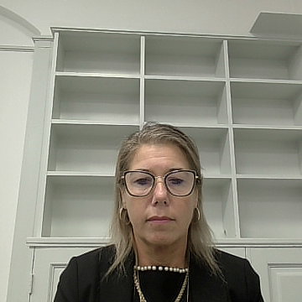
Værdighedskravet
Dekorum
Hvor kan jeg få støtte og rådgivning som censor
  Som censor står du aldrig alene i dit virke. Hvis du har spørgsmål eller oplever udfordringer i forhold til værdighedskravet, eller har brug for rådgivning omkring din rolle, opfordres du til at kontakte censorledelsen eller censorsekretariatet
  Begge instanser er tilgængelige for at støtte dig i dine opgaver og sikre, at både du og de studerende oplever eksamensforløbet som retfærdigt og professionelt
  Vær ikke tilbageholdende med at række ud – din indsats er afgørende for eksamenssystemets kvalitet og integritet

Slide 9
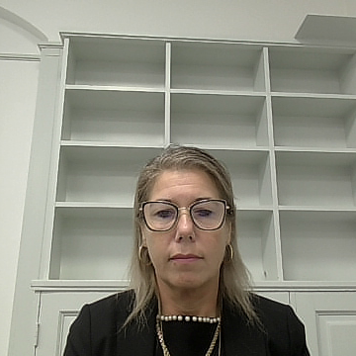
Værdighedskravet
Dekorum
Tak for din deltagelse

